Slide 1
Projekt realizowany pod nadzorem Ministerstwa Edukacji Narodowej
VULCAN kompetencji w ŚLĄSKICH SAMORZĄDACH
Notes:
Zadać pytanie uczestnikom czym jest dla WAS Edukacja
Co trzeba zrobić żeby wygrać wybory samorządowe, proszę o wypisanie wszystkich działań.
KLUCZ – Musimy zmienic nasze myslenie o edukacji postawić ją na pierwszym miejszcu aby stałą się siłą napedową dla rozwoju gminy i powiatu.

Slide 2
Wymiana doświadczeń i podsumowanie
Moduł V, Dzień 3 sesja 2 i 3
Prezentacje przygotowano na podstawie materiałów z projektu pilotażowego „Wsparcie kadry jednostek samorządu terytorialnego w zarządzaniu oświatą ukierunkowanym na rozwój szkół i kompetencji kluczowych uczniów” współfinansowanego przez Unię Europejską w ramach środków Europejskiego Funduszu Społecznego, realizowanego przez Ośrodek Rozwoju Edukacji.
Autor: Dorota Tomaszewicz

Slide 3
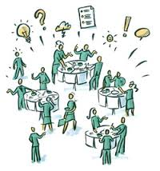
World Caf’e
Notes:
Uczestnicy pracują w grupach jednorodnych – zespoły z danego JST.
W tym momencie powinni mieć już wypracowane cele, działania i wskaźniki, które chcą wdrożyć w planie strategicznym. Pracują nad swoimi planami.
Analizują planowane działania pod kątem finansowym. Zadanie polega na wskazaniu innych źródeł finansowania niż budżet gminy i opis w jaki sposób to przeprowadzą. Z kim będą musieli się kontaktować? Porozumieć? Kto będzie przygotowywał wnioski aplikacyjne? Jakie są ryzyka, że nie uda się zrealizować tego zadania albo jednak sfinansować z budżetu?
Jeżeli któryś z zespołów nie wypracował jeszcze swoich zadań to trener proponuje jakieś zadanie np. dyrektor wnioskuje o zorganizowanie koła teatralnego w szkole. Wnioskuje o 10 tysięcy- ma to zapewnić wyng. nauczyciela opiekuna koła- 2 godz, tygodniowo, zakup dekoracji i kostiumów.
W gminie działa Ośrodek Kultury dotowany przez JST, który prowadzi 2 sekcje dla dzieci i młodzieży, które cieszą się raczej średnim zainteresowaniem. Pół roku temu zakończyła działalność sekcja plastyczna z powodu braku chętnych.
Grupy pracują przez 20 minut.

Slide 4
JAK BĘDZIEMY PRACOWAĆ?
Notes:
Podział grupy na 4 zespoły.
Trener rozdaje uczestnikom 2 arkusze
2 grupy (1 i 2) - wypisują wszystkie znane im możliwości realizacji celów oświatowych skoncentrowanych na kształtowaniu kompetencji kluczowych poza szkołami.
Powinni wymienić: jednostki kultury, świetlice środowiskowe, biblioteki, muzea, filharmonie, organizacje pozarządowe, instytucje powiatowe, instytucje wojewódzkie, instytucje działające na rzecz sportu- MOSIR-y itp.
2 kolejne grupy (3 i 4)- możliwe źródła pozyskania środków zewnętrznych dla szkół. Projekty unijne- liderzy albo uczestnicy, Comeniusy, Erasmusy, programy rządowe, stowarzyszenia, fundacje, Banki- w zakresie przedsiębiorczość, Fundusz Inicjatyw Obywatelskich, sponsorzy, własna inicjatywa- np. festyny, przedstawienia organizowane przez uczniów dla środowiska itd.
Grupy pracują przez 10 minut.
Potem grupy 1 i 3 oraz 2 i 4 wymieniają się arkuszami i starają się uzupełnić naniesione tam zapisy.
Grupy pracują 5 minut.
Podsumowanie ćwiczenia
Trener wiesza obok siebie arkusze grupy 1 i 2 oraz nieco dalej arkusze grupy 3 i 4. Omawia wypracowane rezultaty i ewentualnie uzupełnia poprzez serię pytań naprowadzających gdyby coś zostało pominięte. – 10 min.

Slide 5
ZASAD PRACY:
Sześć pytań/ sześć rund dyskusyjnych po 10-15 minut
Rola gospodarza stolika - zbieranie wniosków z prowadzonej dyskusji przy stoliku oraz w kolejnych rundach wprowadzenie nowych osób w obszar prowadzonej dyskusji.
Zmiana stolików na sygnał prowadzącego, czyli jesteś podróżnikiem odwiedzającym każde pytanie. W każdej rundzie możesz odwiedzić jeden stolik z pytaniem.
Sesja plenarna Podsumowanie rozmów stolikowych (wnioski/ rekomendacje).

Slide 6
Tematy do dyskusji
Jakie korzyści dostrzegam z uczestnictwa w projekcie?
Jakiego jeszcze wsparcia oczekuję na etapie wdrożenia planów rozwoju oświaty?
Co dotychczas wdrożyliście w swoich JST w kontekście kompleksowego wspomagania i kompetencji kluczowych uczniów?
Jakie zmiany zaobserwowaliście w swoim środowisku będące wynikiem podjętych działań? (debaty/ badanie potrzeb…)
Dokończ zadanie: Dzięki uczestnictwu w projekcie uświadomiłam/em sobie, że…

Slide 7

rozmów przez gospodarzy stolików

Slide 8
Co dalej?....
Notes:
Bezludna wyspa orzechem kokosowym, rekinem, skrzynią skarbów i cudownym słońcem ☺

Slide 9
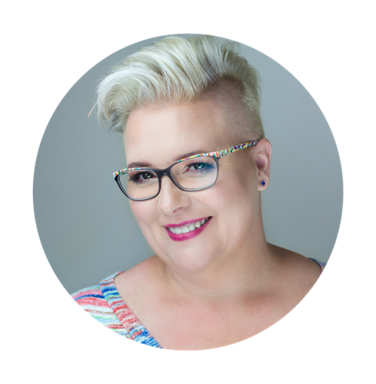
Dziękuję za uwagę
Dorota Tomaszewicz
Ekspert merytoryczny
Coach ICC ☺ trener ☺ asesor AC/DC ☺ ekspert ORE

Slide 10
Dziękuję za uwagę
Dorota Tomaszewicz
Ekspert merytoryczny
Coach ICC ☺ trener ☺ asesor AC/DC ☺ ekspert ORE

